Slide 1





PHÒNG GIÁO DỤC VÀ ĐÀO TẠO QUẬN LONG BIÊN
Mĩ thuật lớp 1
CHỦ ĐỀ 5: NHÀ TRƯỜNG
BÀI 2: GIỜ RA CHƠI
TIẾT 1: VẼ TRANH GIỜ RA CHƠI

Slide 2

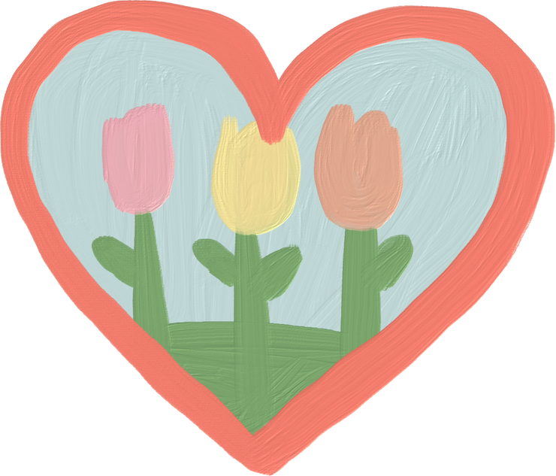


Yêu cầu cần đạt
Nhận biết được cách vẽ hình người tạo bức tranh theo đề tài.
Vẽ được bức tranh diễn tả hoạt động vui chơi trong sân trường.
Biết hợp tác cùng bạn trong học tập và chỉ ra được hình, màu tạo nên không gian bức tranh.

Slide 3
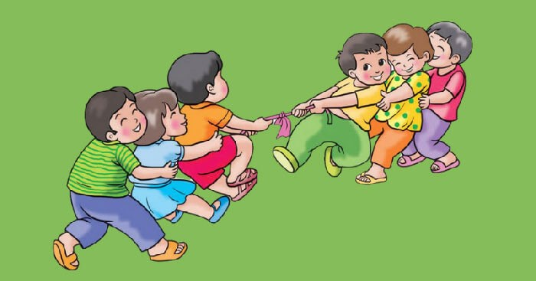
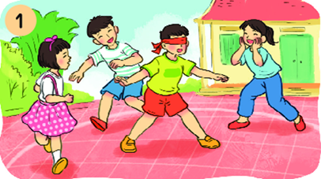

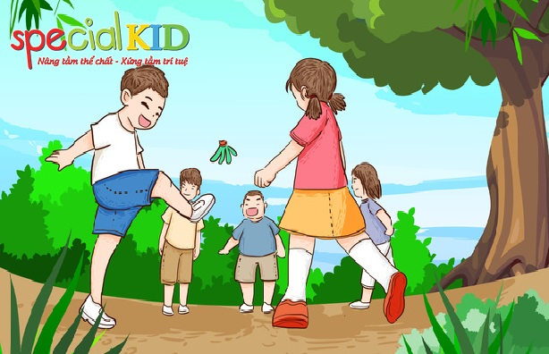

Khám phá
3
1
2
4

Slide 4
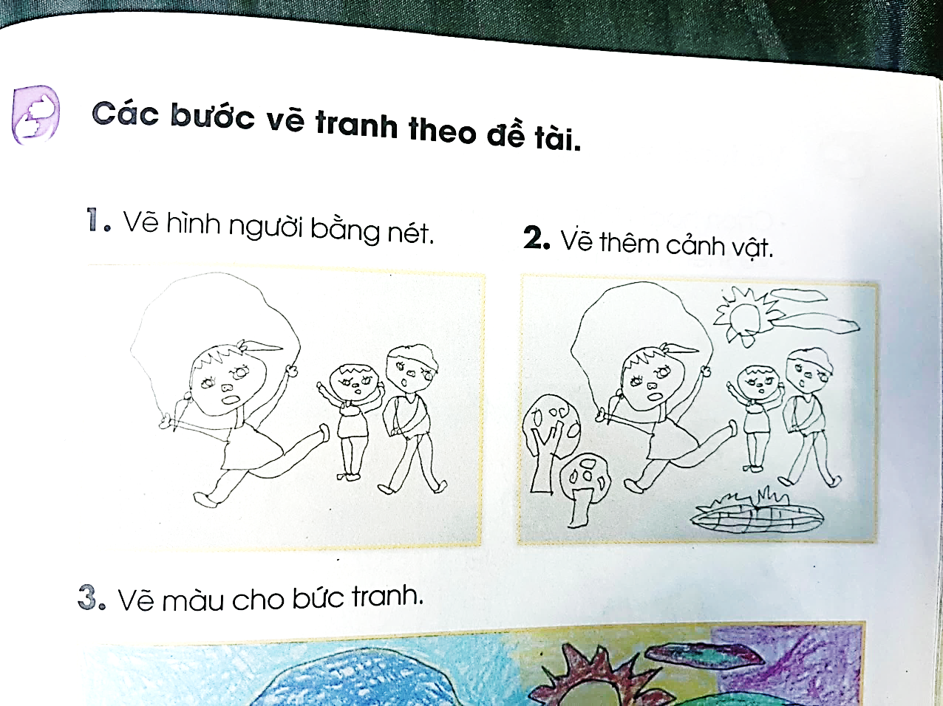
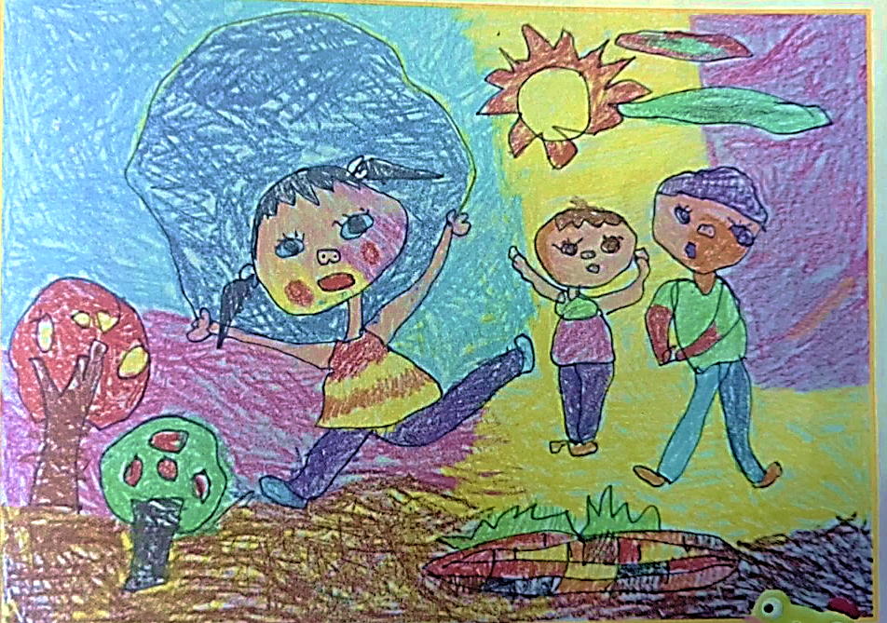
2. KIẾN TẠO KIẾN THỨC - KĨ NĂNG
1. Vẽ hình người bằng nét
2. Vẽ thêm cảnh vật
3. Vẽ màu cho bức tranh

Slide 5




3. Luyện tập – Sáng tạo
Vẽ bức tranh diễn tả hoạt động vui chơi trong sân trường

Slide 6
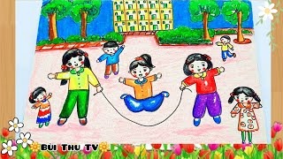
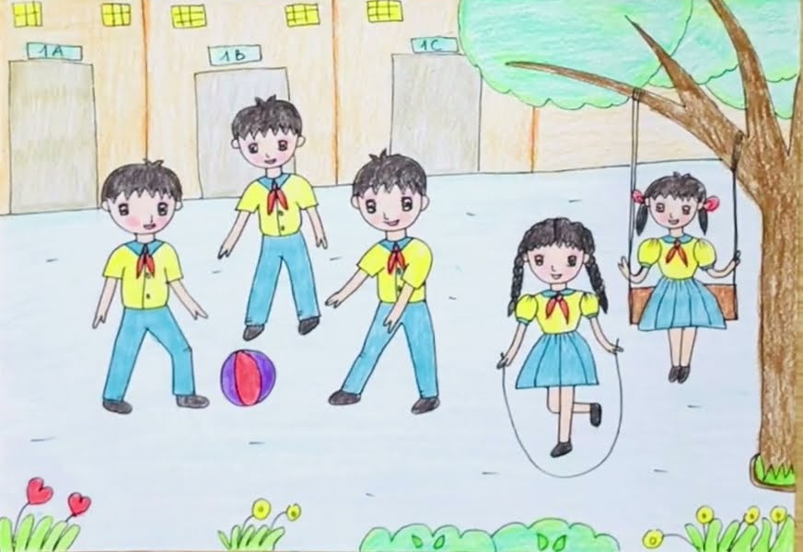
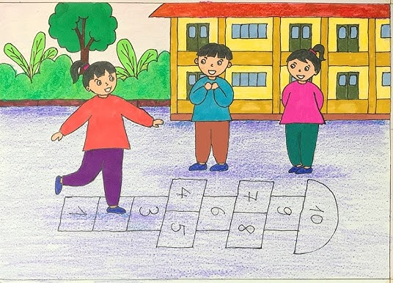
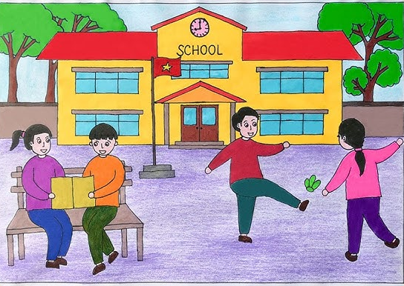
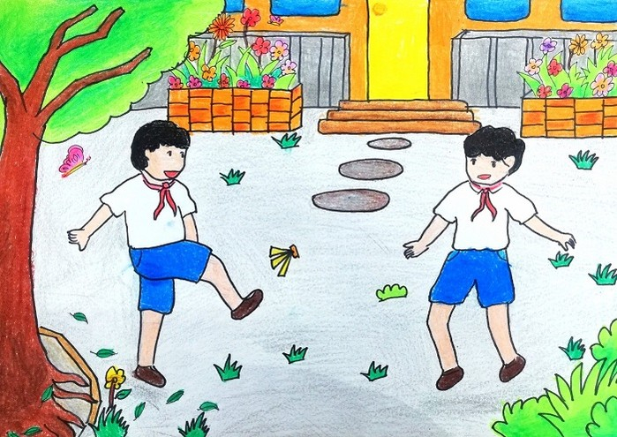
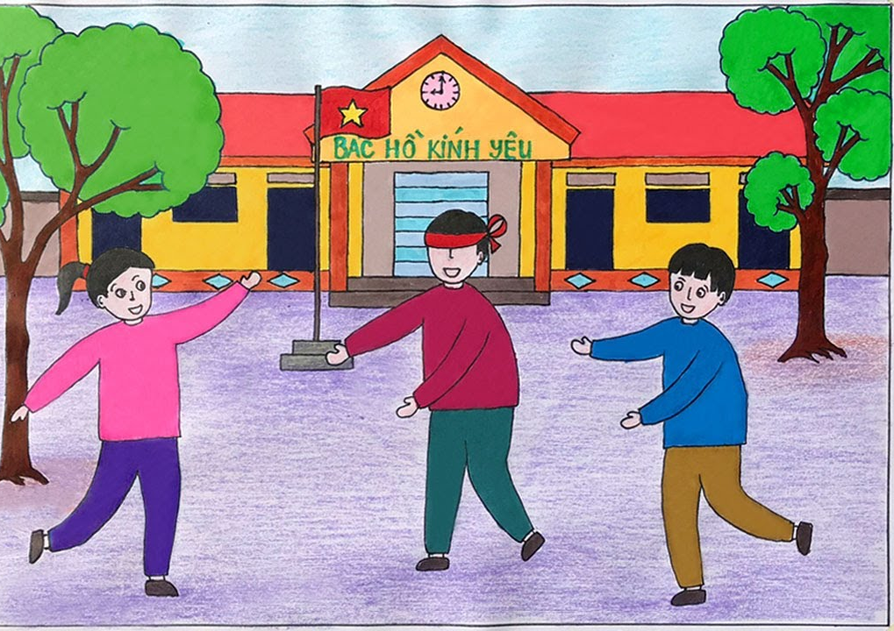
Sản phẩm tham khảo

Slide 7


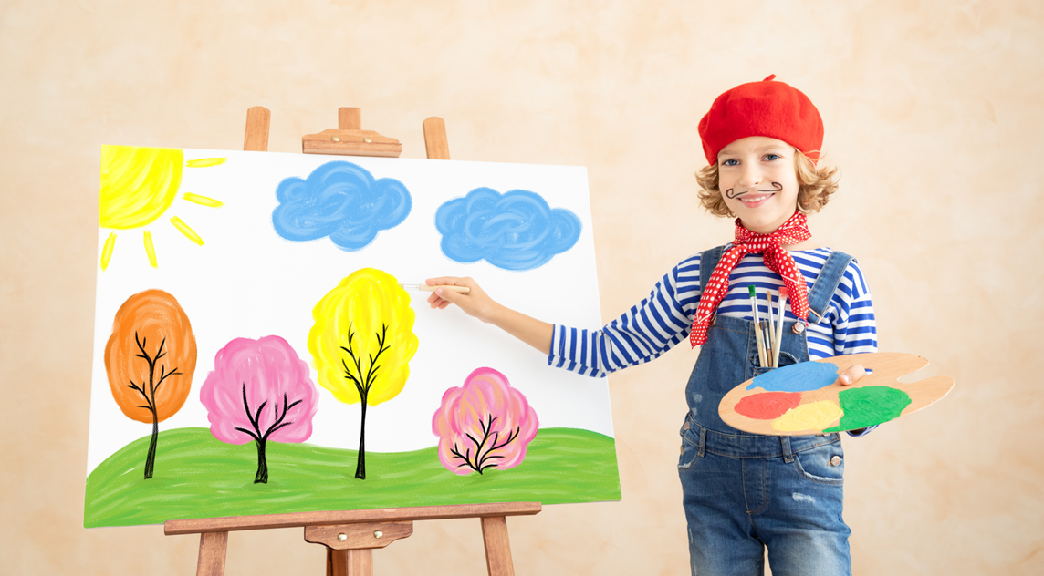

4.Phân tích đánh giá
Giới thiệu và chia sẻ sản phẩm với người thân trong gia đình.
Em vẽ hoạt động vui chơi gì?
Hoạt động đó diễn ra ở đâu?
Màu sắc trong tranh như thế nào?
Trong giờ ra chơi em thường chơi trò chơi gì?

